Slide 1
Паттерн “Адаптер”
Выполнила: Тарасова Даша, 2 курс, 1 группа

Slide 2
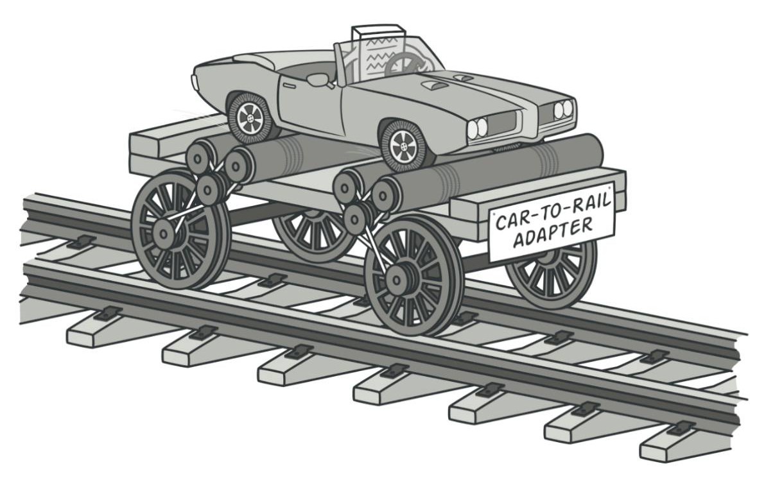
Определение
Адаптер — это структурный паттерн проектирования, который позволяет объектам с несовместимыми интерфейсами работать вместе.
2

Slide 3
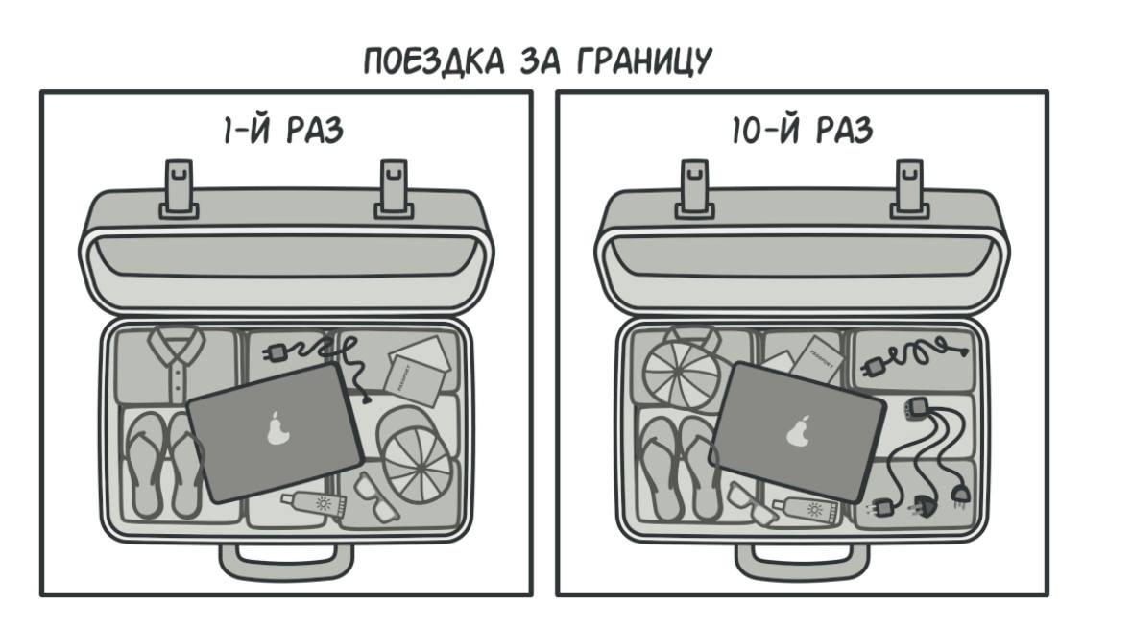
Аналогия из жизни
3

Slide 4
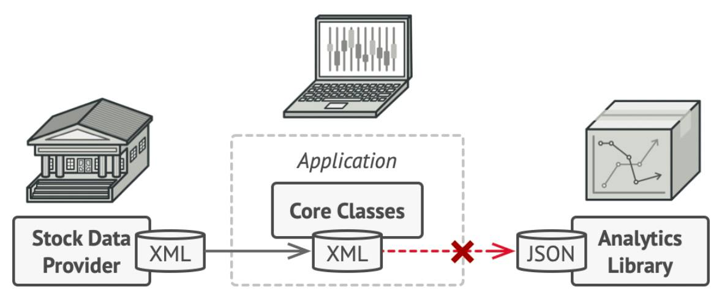
Пример
4

Slide 5
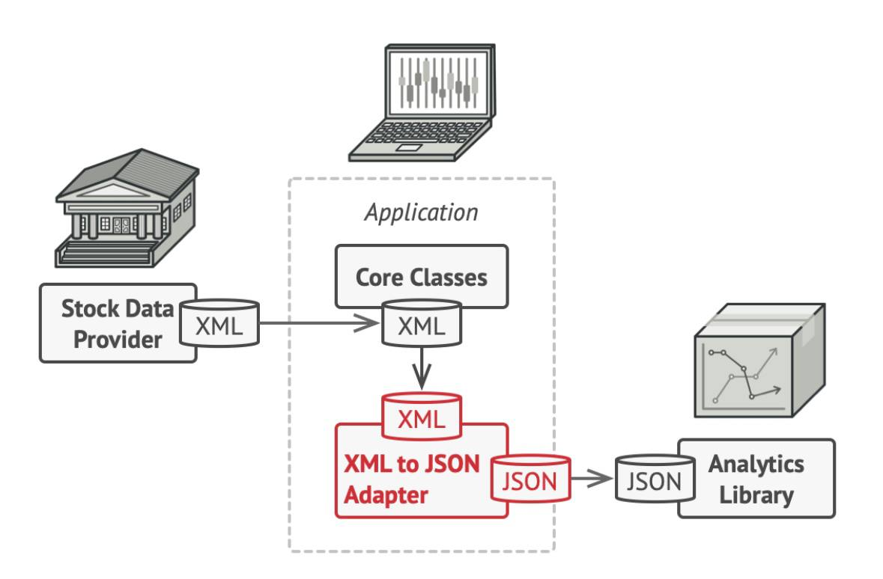
Пример
5

Slide 6
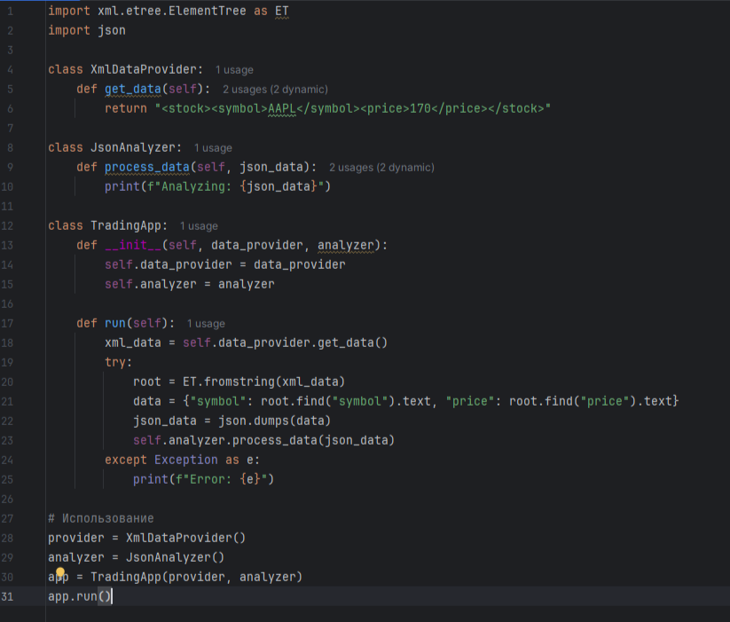
Листинг кода без паттерна
6

Slide 7
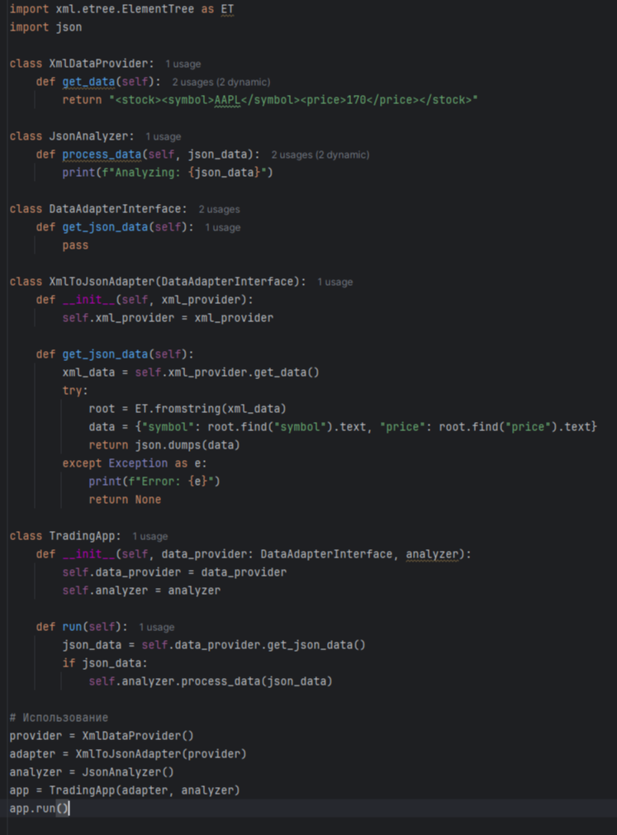
Листинг кода с паттерном
7

Slide 8
Преимущества
- Разделение ответственности
- Гибкость
- Независимость
- Упрощение кода
- Повторное использование кода
- Тестируемость
8

Slide 9
Источники
Refactoring.Guru. Паттерн "Мост" [Электронный ресурс] // Refactoring.Guru. – URL: https://refactoring.guru/ru/design-patterns/bridge
10

Slide 10
Спасибо за внимание!

